Slide 1
A 21. SZÁZADI TANÁR – TRENDEK, ELVÁRÁSOK, DILEMMÁK
Dr. habil. GYŐRI JÁNOS
Eötvös Loránd TUDOMÁNYEGYETEM, Budapest

Slide 2
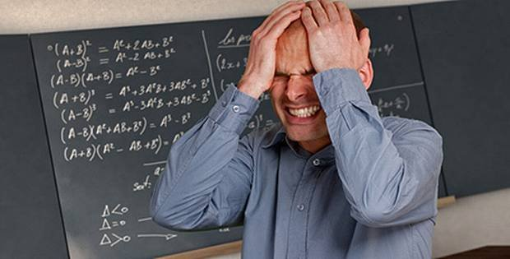
A HOLNAPI ÓRÁK

Slide 3
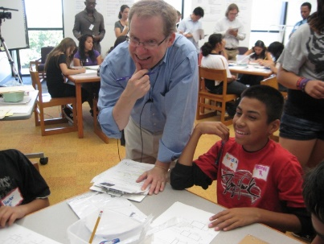
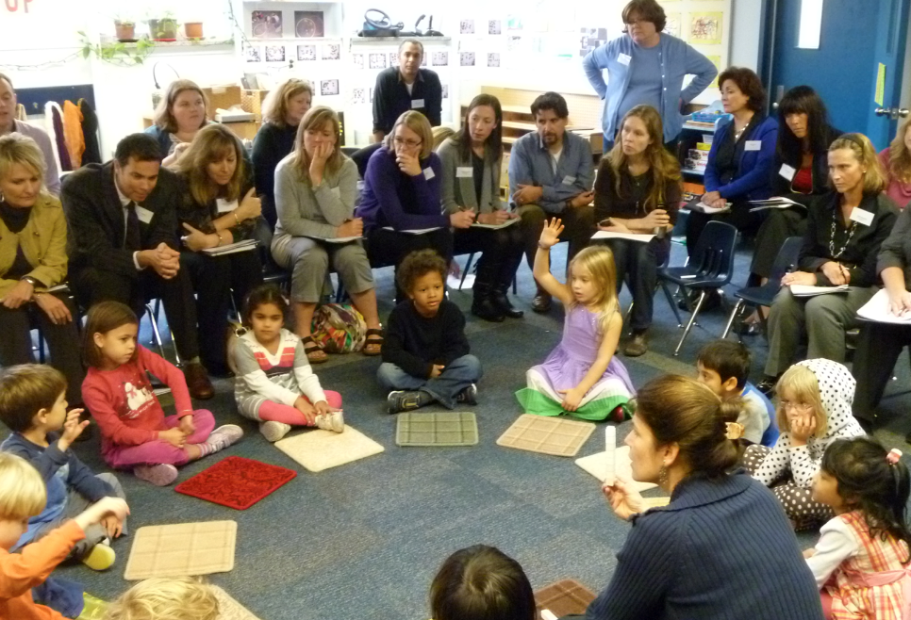
21. századi tanuló
MAGAS SZINTŰ TANULÁSI KÉPESSÉG
KÉPESSÉG A SPECIALIZÁCIÓRA, KOMPLEX TERÜLETEKHEZ TUDÁSÉPÍTÉSRE ÉS TRANSZFERRE, MAJD MINDENNEK AZ ÚJRAÍRÁSÁRA
FLEXIBILIS VISZONYULÁS A KIHÍVÁSOKHOZ
DIGITÁLIS LITERACY/MŰVELTSÉG
SZOCIÁLIS ÉS KOMMUNIKÁCIÓS KÉPESSÉGEK

Slide 4
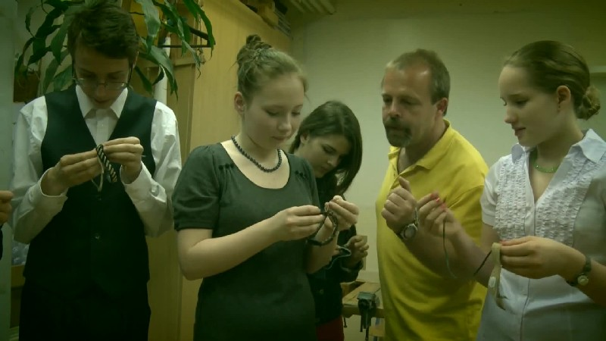
21. századi tanár
MAGAS SZINTŰ TANULÁSI KÉPESSÉG
KÉPESSÉG A SPECIALIZÁCIÓRA, KOMPLEX TERÜLETEKHEZ TUDÁSÉPÍTÉSRE ÉS TRANSZFERRE, MAJD MINDENNEK AZ ÚJRAÍRÁSÁRA
FLEXIBILIS VISZONYULÁS A KIHÍVÁSOKHOZ
DIGITÁLIS LITERACY/MŰVELTSÉG
SZOCIÁLIS ÉS KOMMUNIKÁCIÓS KÉPESSÉGEK

Slide 5
Az új és a régi
A HIVATALNOK TÍPUSÚ TANÁR
EGY SZAKMAI ÉLETHOSSZ – EGY KÉPZÉS A STANDARD TUDÁS DISSZEMINÁCIÓJA ÉRDEKÉBEN
AZ INNOVATÍV TANÁR
FOLYAMATOS TANULÁS A MAGAS SZINTŰ TUDÁSÁTADÁS ÉS TUDÁSKONSTRUÁLÁS ÉRDEKÉBEN
A PIACI IGÉNYEKNEK MEGFELELNI TUDÓ TANÁR
A TUDÁSRÓL, TUDÁSÁTADÁSRÓL, TUDÁSKONSTURÁLÁSRÓL ALKOTOTT FOGALMAK ADAPTÍV ALAKÍTÁSA A FOGYASZTÓI IGÉNYEK SZERINT
A SOKFÉLESÉG INTEGRÁLÁSÁRA KÉPES TANÁR (Linda Darling Hammond nyomán)
A TUDÁSRÓL, TUDÁSÁTADÁSRÓL, TUDÁSKONSTRUÁLÁSRÓL ALKOTOTT TÁRSADALMI FOGALMAK FLEXIBILITÁSÁN ALAPULÓ TEVÉKENYYSÉG
AZ ÚJ A LEGTÖB RÉGIT NEM SZÜNTETI MEG, DE ÁTALAKÍTJA, ÁTALAKÍTJA A KÖRNYEZETÉT, JELENTÉSÉT STB. A DOLOG MAGA (ITT: A TANÁR MIVOLT, A TANÁRI MUNKA) EGYRE ÖSSZETETTEBBÉ, EGYRE RÉTEGZETTEBBÉ VÁLIK. A PROFESSZIONALIZÁCIÓ EGY EGYRE KIDOLGOZOTTABB JELENSÉGBEN VALÓSUL MEG.

Slide 6
1. MAGAS SZINTŰ TANULÁSI KÉPESSÉG
ÚJ TÉMÁK, ÚJ ISMERETEK MEGTANULÁSA
AZ ORVOS, AKI 50 ÉVES MÓDSZERREL MŰTENE
A TANÁRI TEVÉKENYSÉG FOLYAMATOS TANULÁSA; FOLYAMATOS KÉPZŐDÉS (MINT MOST IS)
A GYEREKEKKEL VALÓ TANULÁS KÉPESSÉGE
A TANÍTÁSBÓL VALÓ TANULÁS KÉPESSÉGE
A TÁRSAS TANULÁS ÁLTAL IS TÖRTÉNŐ TANULÁS KÉPESSÉGE
A TANULÁS ÖRÖMÉNEK, FEJLESZTŐ MIVOLTÁNAK KÉPVISELÉSÉRE VALÓ KÉPESSÉG

Slide 7
2. KÉPESSÉG A SPECIALIZÁCIÓRA, KOMPLEX TERÜLETEKHEZ TUDÁSÉPÍTÉSRE ÉS TRANSZFERRE, MAJD MINDENNEK AZ ÚJRAÍRÁSÁRA
LÁTSZÓLAG EGY ÉLETPÁLYA, EGY KARRIER, VALÓJÁBAN TÖBB
ELTŰNŐ TÁRSADALMI TEVÉKENYSÉGTERÜLTEK,
ÁLLANDÓ ISKOLAI TUDÁSTERÜLETEK,
TANTÁRGYAK?
https://www.slideshare.net/vvcsilla/pedaggus-letplya-2015tl-vargn-vrszegi-csilla

Slide 8
MODULÁRIS RENDSZERŰ OKTATÁS – MODULÁRISAN FELÉPÜLŐ, TÖBB TERÜLETBŐL INTEGRÁLÓDÓ OKTATÁS, ÁLLANDÓ MEGÚJULÁSSAL, ÁTALAKULÁSSAL, FLEXIBILISEN VÁLTOZÓ TANÁRI EGYÜTTMŰKÖDÉSEKKEL
A TELJES, INTEGRÁLT EGÉSZ ÁTADÁSA ALPKONCEPCIÓJÁNAK ÚJRAÍRÁSA, AZ OKTATÁSI SZINTEK SZERINTI ELOSZTÁSÁNAK ÚJRAGONDOLÁSA (A MUNKAERŐPIAC FŐ IGÉNYE: A MINÉL MAGASABB SZINTŰ ÉS MINÉL FLEXIBILISEBB TANULÁSI KÉPESSÉG KIALAKÍTÁSA /A KORÁBBI SZÉLESKÖRŰEN MŰVELT EMBERESZMÉNY HELYETT/)
A TANÁRI SPECIALIZÁCIÓ ÉS ENNEK FLEXIBILITÁSA
A HIERARCHIKUSAN-ALGORITMIKUSAN ÉS SZINKRETIKUSAN IS FELÉPÜLŐ TUDÁSTERÜLETEK ÁTÍRÓDÓ FESZÜLTSÉGE
MATEMATIKA, IDEGEN NYELV STB. – KÉPZŐMŰVÉSZET, IRODALOM STB.

Slide 9
FLEXIBILIS VISZONYULÁS A KIHÍVÁSOKHOZ

Slide 10
DIGITÁLIS LITERACY/MŰVELTSÉG
DIGITÁLIS MŰVELTSÉG ÉS OKTATÁSI TEVÉKENYSÉG (NEMCSAK TANTERMI, LD. PL. A FLIP-IT MÓDSZERÉT)
A MESTERSÉGES ÉS A BIOLÓGIAI INTELLIGENCIA INTEGRÁCIÓJÁNAK TERÉBEN MŰKÖDŐ PEDAGÓGIA

Slide 11
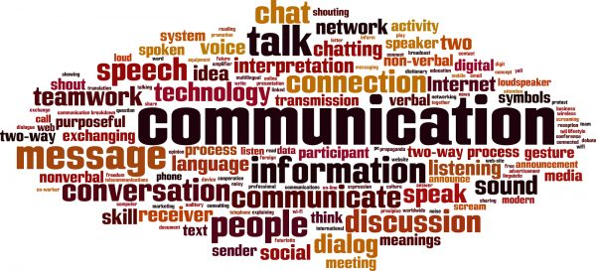
SZOCIÁLIS ÉS KOMMUNIKÁCIÓS KÉPESSÉGEK
VALAMINT MENEDZSERKÉSZSÉGEK

Slide 12
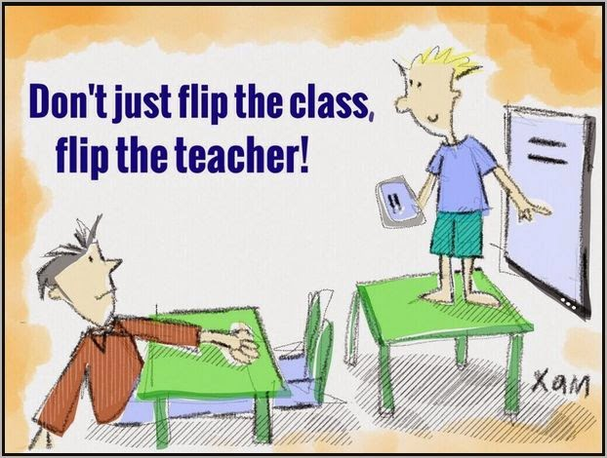
KÖSZÖNÖM A FIGYELMET!
ÉS JÓ TANÍTÁST/TANULÁST HOLNAP!

